Slide 1
школе
Тема: Выполнение домашних заданий в начальных классах
Цель: 1)Формирование у детей умений и навыков самостоятельной деятельности;
2)Создание условий для закрепления знаний, умений, навыков, полученных на уроках, в самостоятельной работе.
Выполнила:Ридель Л.А.
Выполнила: Ридель Л.А.

Slide 2
Основные требования, предъявляемые к домашнему заданию
• Для домашней работы предлагаются такие виды заданий, которые уже выполнялись учащимися на уроке самостоятельно. Домашнее задание должно быть посильным для большинства учащихся класса.
• По степени трудности домашнее задание должно быть примерно равным или несколько легче тех, что выполнялись на уроке.
• Содержание задания должно быть понятно каждому ученику, т.е. все учащиеся должны знать, что и как делать.
• Сохраняя основное содержание домашнего задания, можно частично индивидуализировать его цель, объем, способ выполнения.
• Домашнее задание может быть фронтальным, дифференцированным и индивидуальным

Slide 3
Подготовка к выполнению домашней работы
• Время сообщения домашнего задания не обязательно относить к окончанию урока. Лучше всего домашнее задание давать детям до окончания урока, когда их внимание не так рассеяно и силы не на пределе. Задание нацеленное на закрепление какого-либо навыка, лучше давать сразу после упражнений, вырабатывающих этот навык.
• Сообщение домашнего задания должно сопровождаться необходимым для младшего школьника инструктажем: внимание может быть сосредоточено либо на анализе его содержания, либо на анализе способа выполнения или на его оформлении.
• Работу по формированию умений выполнять задания, включенные в домашнюю работу, необходимо проводить на уроке.
• В помощь учащимся учитель предлагает памятки по выполнению определенных видов домашней работы (как правильно решать задачу; как учить наизусть стихотворение; как подготовить план пересказа; как выполнять работу над ошибками и др.).

Slide 4
ПРАВИЛА ВЫПОЛНЕНИЯ ЗАДАНИЯ ПО ПРЕДМЕТАМ:
ЧТЕНИЕ
1. Старайся читать целыми предложениями, а не словами.(если сам не можешь попроси взрослых)
2. Когда прочитал рассказ, закрой книгу и перескажи про себя главное из прочитанного.
3. Попробуй ответить на вопросы, которые даны в учебнике к прочитанному рассказу или составленному учителем. Если не сможешь ответить, прочитай рассказ снова.

Slide 5
Русский язык
1. Прочитай внимательно задание.
2. Вспомните на какое правило дано задание. Если забыл, найди это правило в учебнике или тетради и повтори.
3. Сначала прочитай всё предложение, а затем запиши его в тетрадь.
4. Если нашёл ошибку, аккуратно исправь её, зачеркни неверную букву (слово) и сверху напиши верную букву (слово).

Slide 6
МАТЕМАТИКА
1. Открой учебник на нужной странице и тетрадь с классной работой. Сначала повтори пройденное правило, затем посмотри, как решались задачи в классе.
2. Прочитай 2 раза условие заданной задачи, обрати внимание на содержание и числовые данные.
3. Повтори про себя условие задачи, если что либо забыл прочитай ещё раз.
4. Запиши сокращенное условие задачи.
5. Определи, что необходимо знать для получения ответа на основной вопрос задачи.
6. Раньше сформируй вопрос к действию, а потом его выполняй.
7. Перед решением примеров повтори необходимое правило, посмотри в тетрадь, как решились такие же примеры в классе.
8. Закончив выполнение задания, проверьте правильно ли оно выполнено.
9. Найденную ошибку зачеркни и сверху напиши правильный ответ.

Slide 7
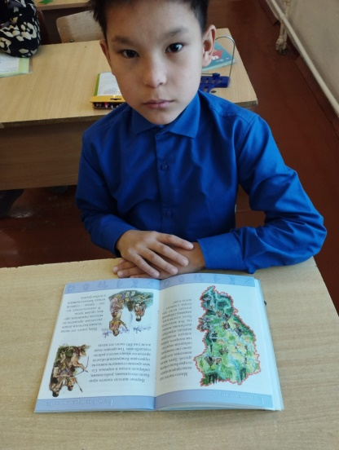
Мир природы и человека
Вспомнить, не открывая учебник, о чем ты узнал на прошлом уроке:
а) о чем рассказывал учитель;
б) какие ставили опыты;
в) какие рассматривали таблицы, рисунки, карты.
Прочитать в учебнике вопросы к уроку. Ответить на них.
Прочитать текст учебника.
Открыть учебник и с помощью рисунков, текста и выводов учебника проверить, как ты усвоил материал.
Выполнить задания учебника.

Slide 8
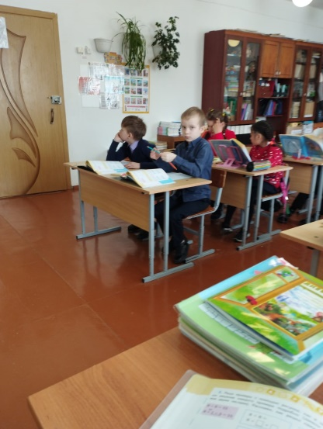
Возможные формы проверки:
• фронтальный контроль;
• выборочный контроль;
• взаимоконтроль учащихся при работе в парах;
• самоконтроль учащихся.

Slide 9
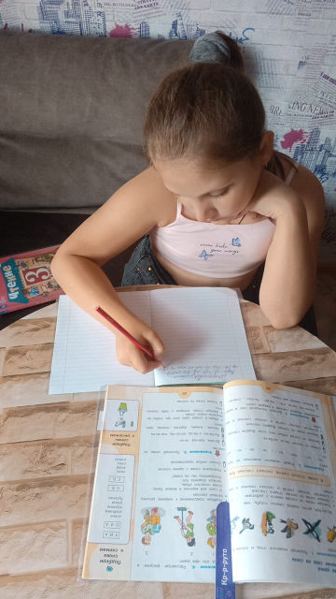
Перегрузку учащихся могут вызвать
• чрезмерно большое домашнее задание;
• чрезмерно трудное домашнее задание;
• несформированность у учащихся умений, необходимых для выполнения определенного вида задания;
• неумение учащихся правильно оформить выполненное задание.

Slide 10
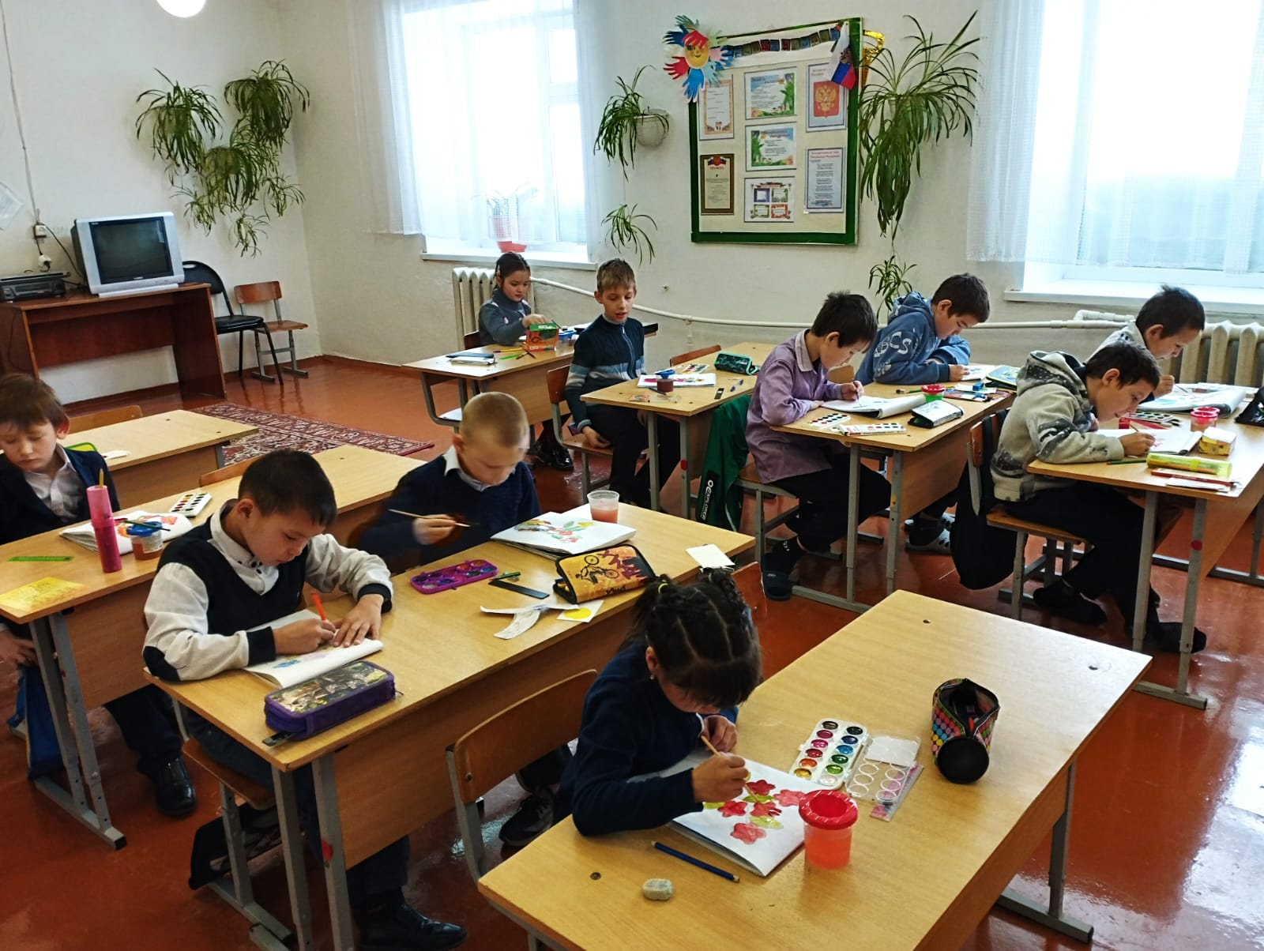
Спасибо за внимание !

